Slide 1
సంస్కృతం నేర్చుకుందాం
అద్యాయం - 4

Slide 2
वक्रतुण्ड महाकाय सूर्यकोटि समप्रभ | निर्विघ्नं कुरु मे देव सर्वकार्येषु सर्वदा ||
सरस्वती नमस्तुभ्यं वरदे कामरूपिणि | विद्यारम्भं करिष्यामि सिध्दिर्भवतु मे सदा ||
गुरुर्ब्रह्मा गुरुर्विष्णुः गुरुर्देवो महेश्वरः । गुरुः साक्षात् परब्रह्म तस्मै श्री गुरवे नम: ॥

Slide 3
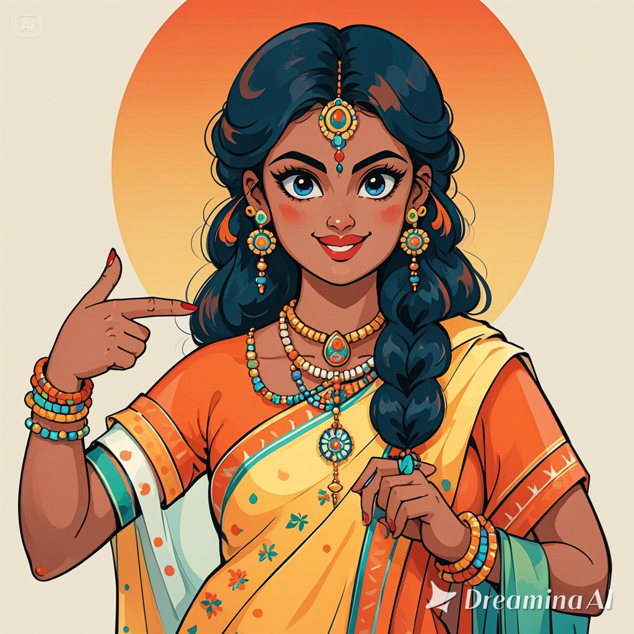
अहं ललिता
मम नाम ललिता
अहं पुत्री
अहं युवती
अहं रजिका

Slide 4
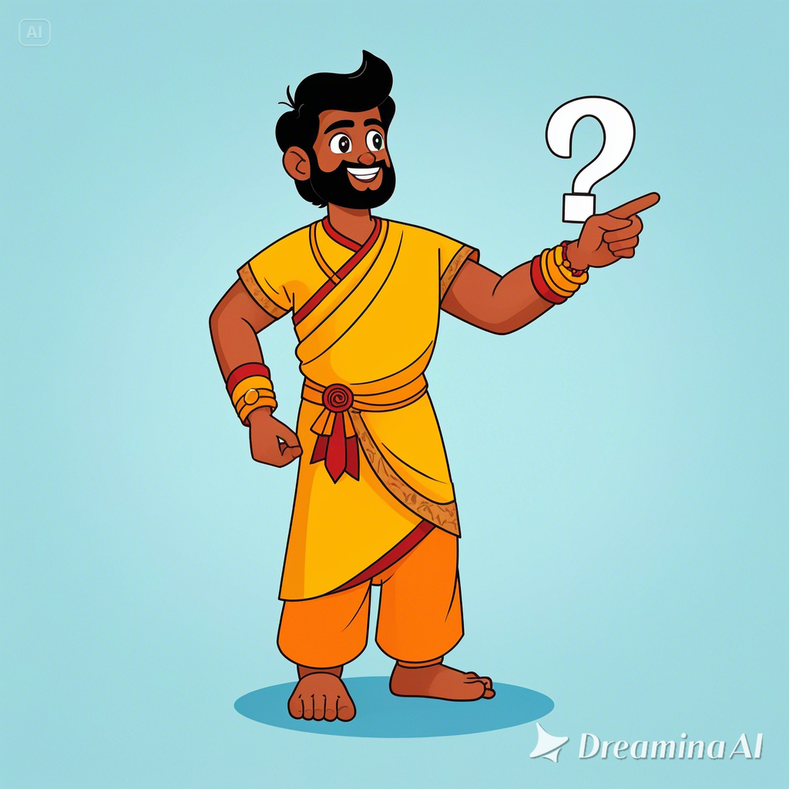
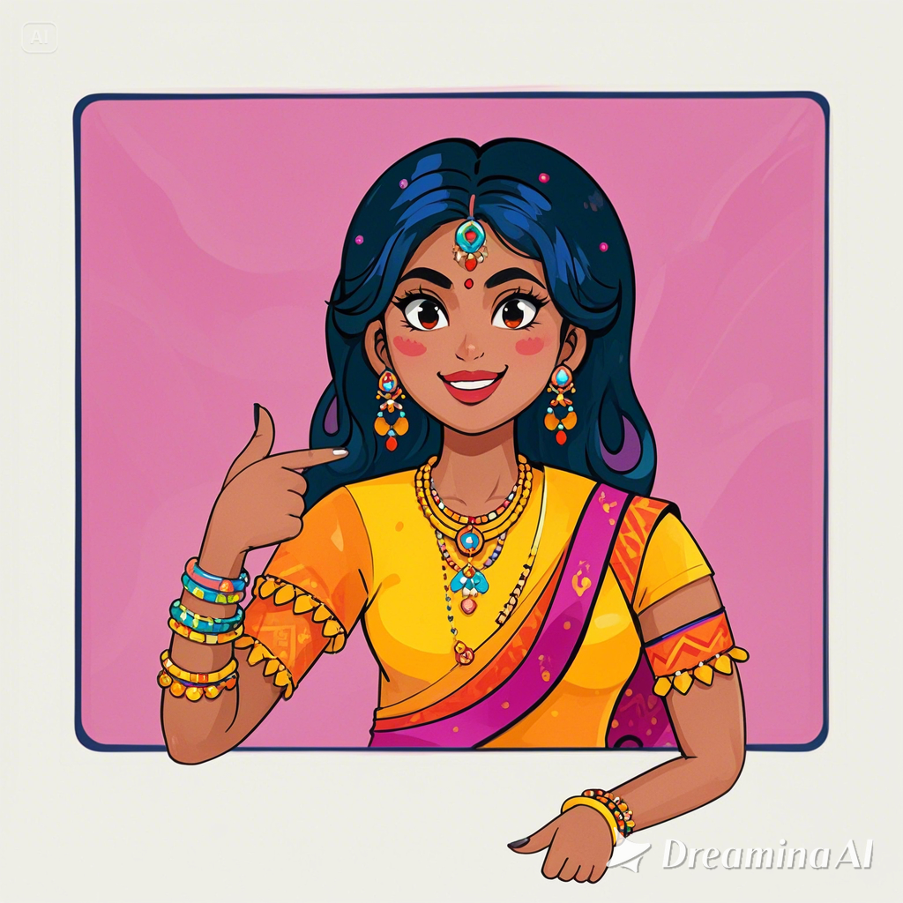
अहं चालक:
भवती का?
अहं गायिका

Slide 5
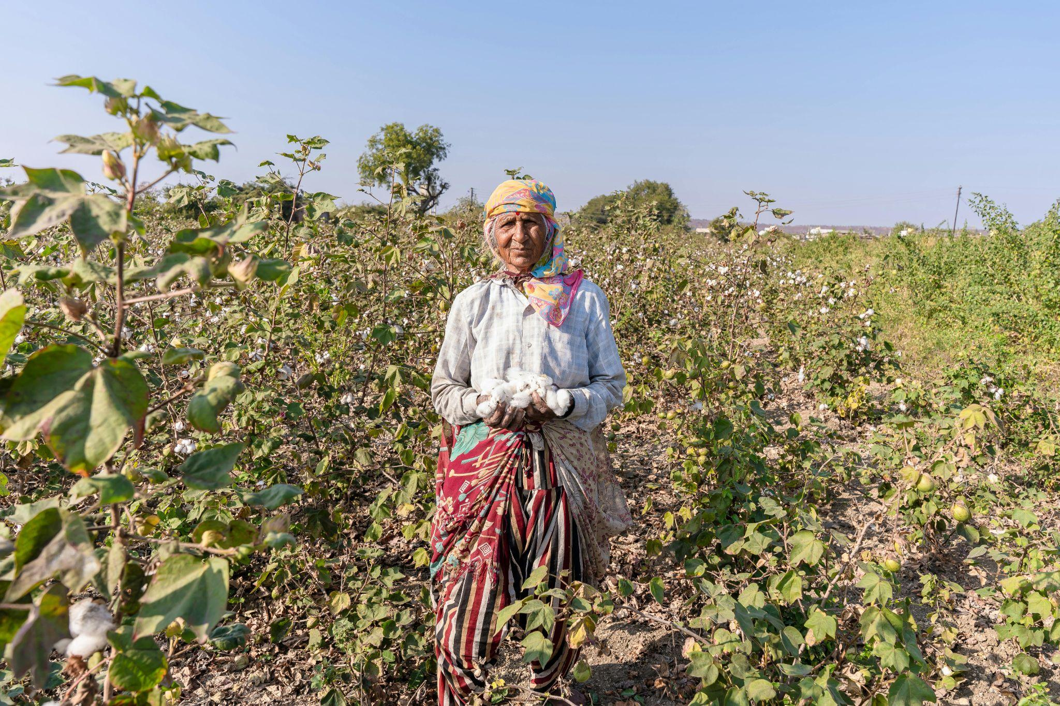
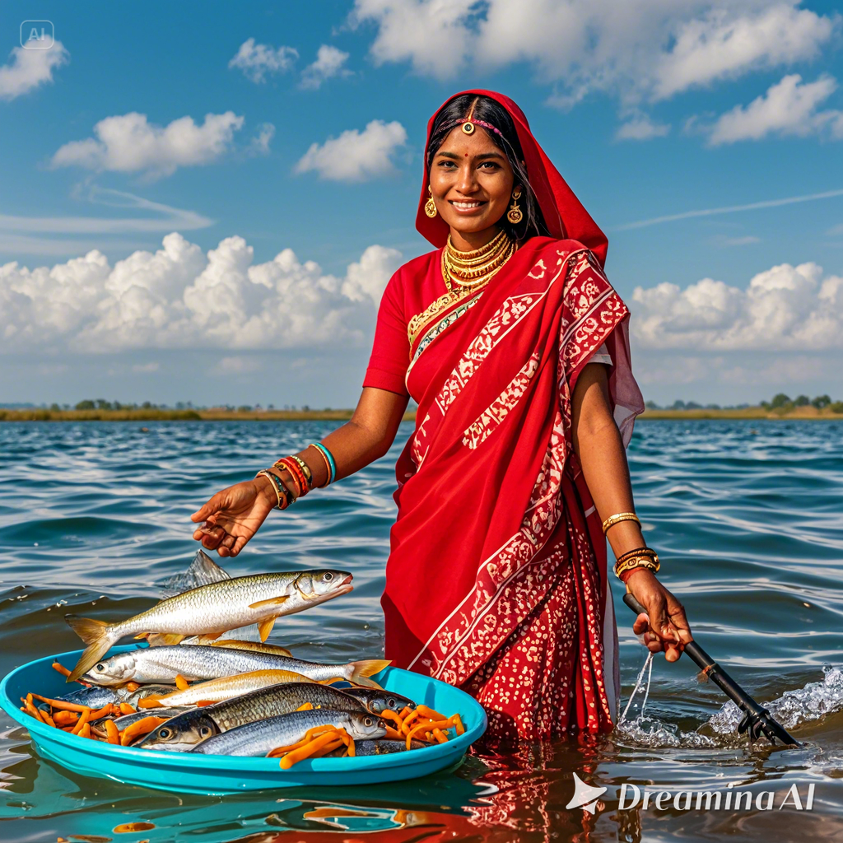
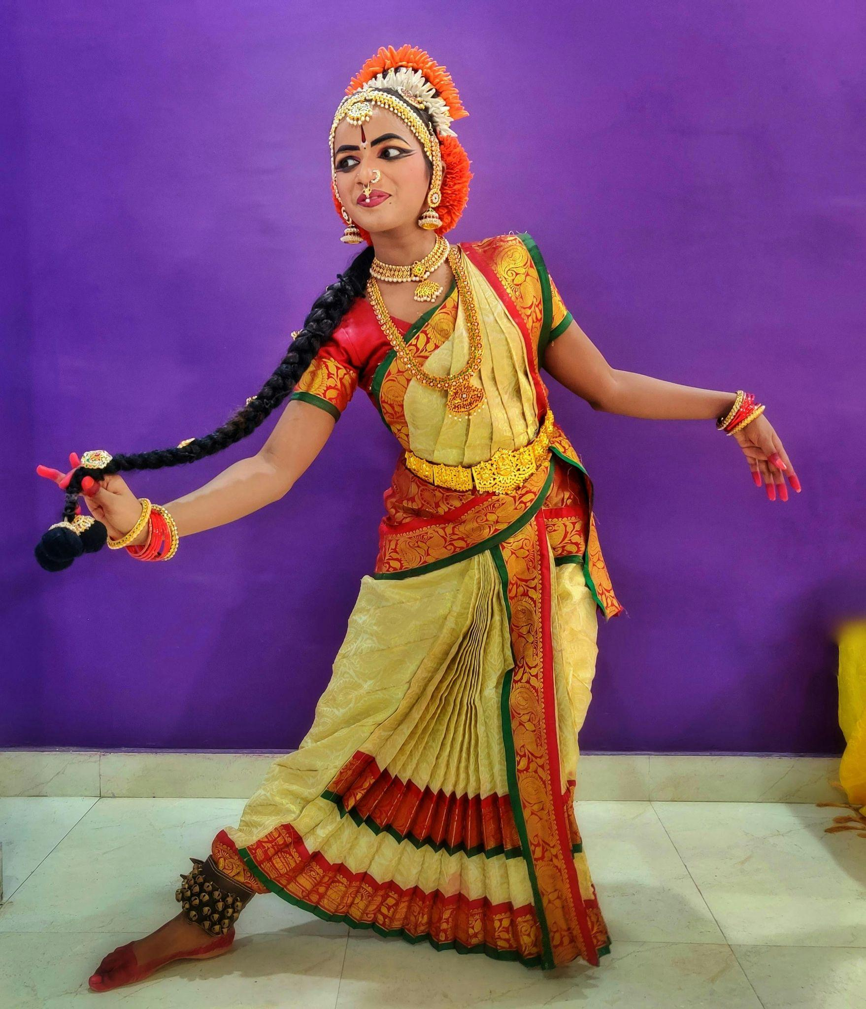
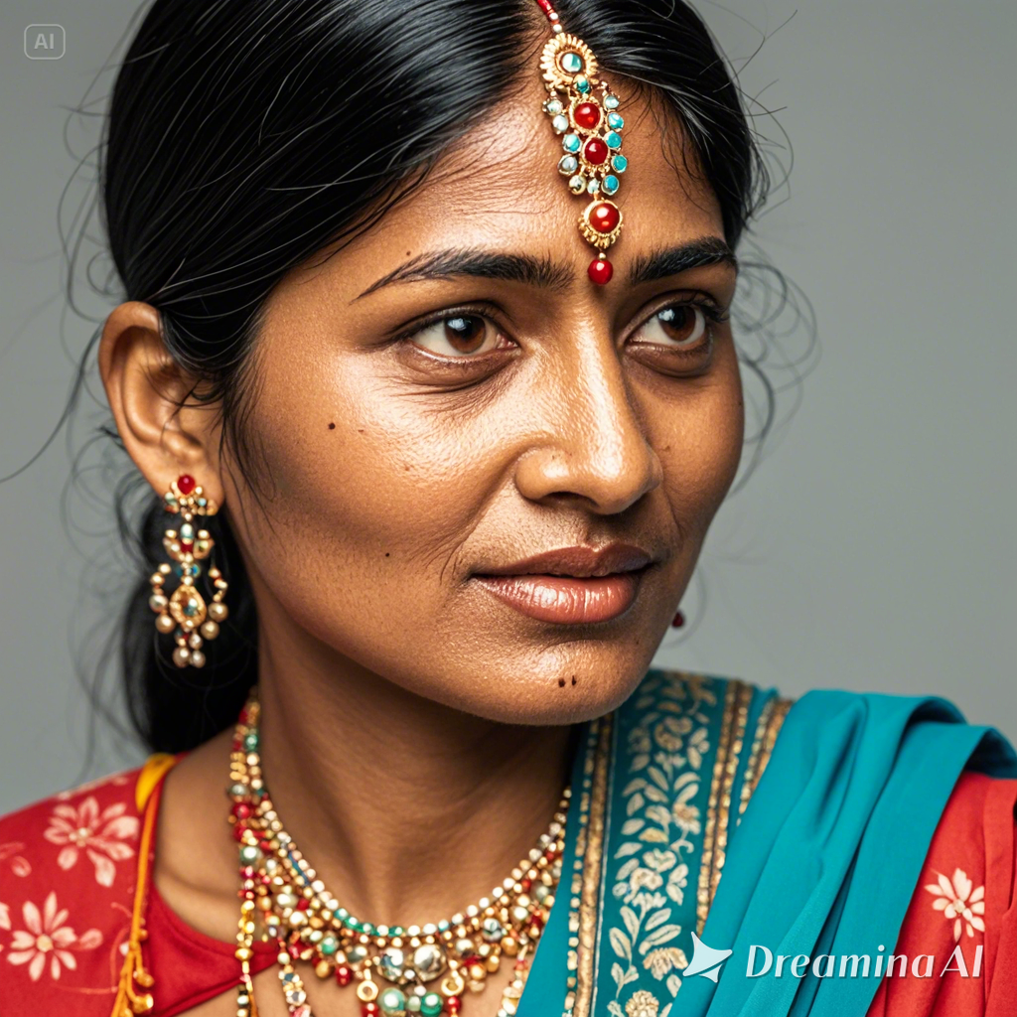
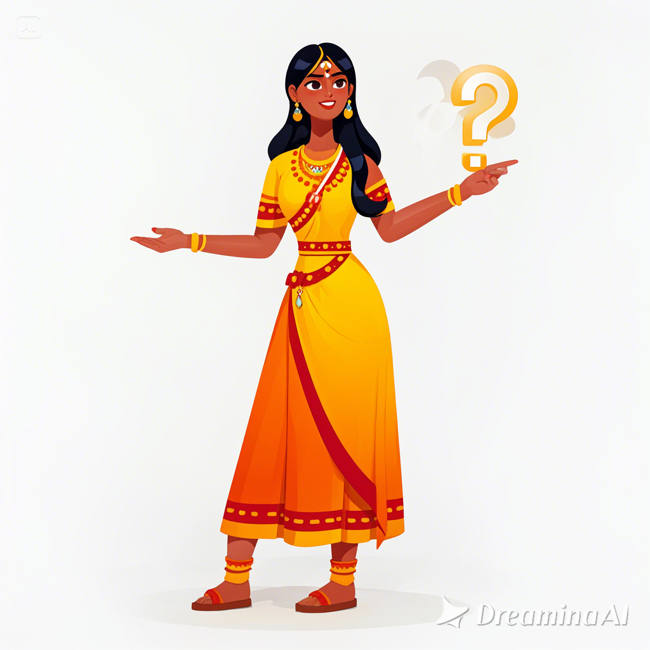
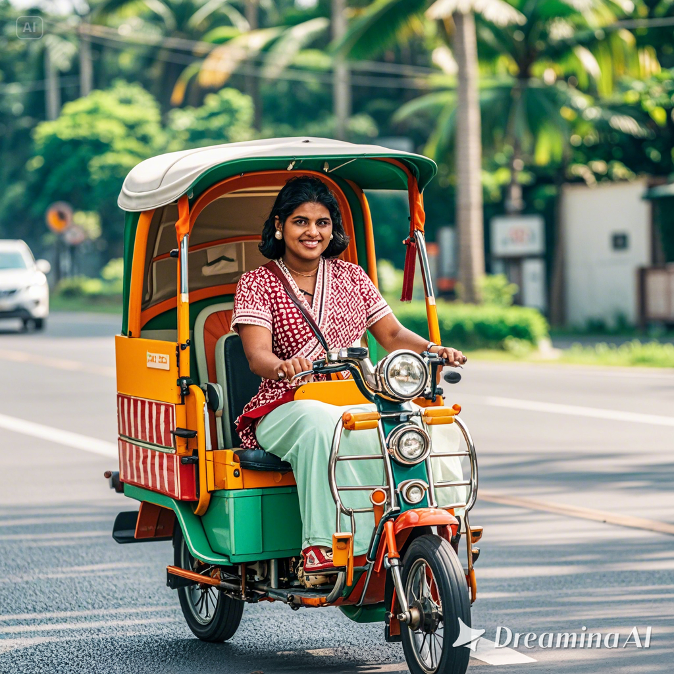
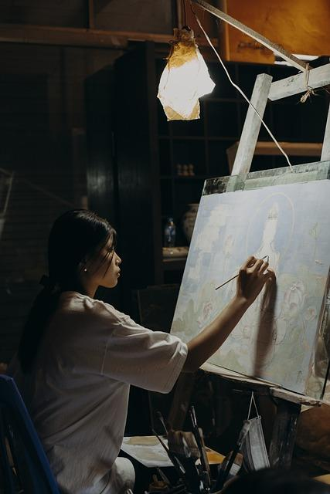

अहं कृषिका
अहं नर्तकी
अहं रमा
अहं रजिका
भवती का?
अहं धीवरी
अहं चालिका
अहं चित्रकारी
अहं वैद्या

Slide 6
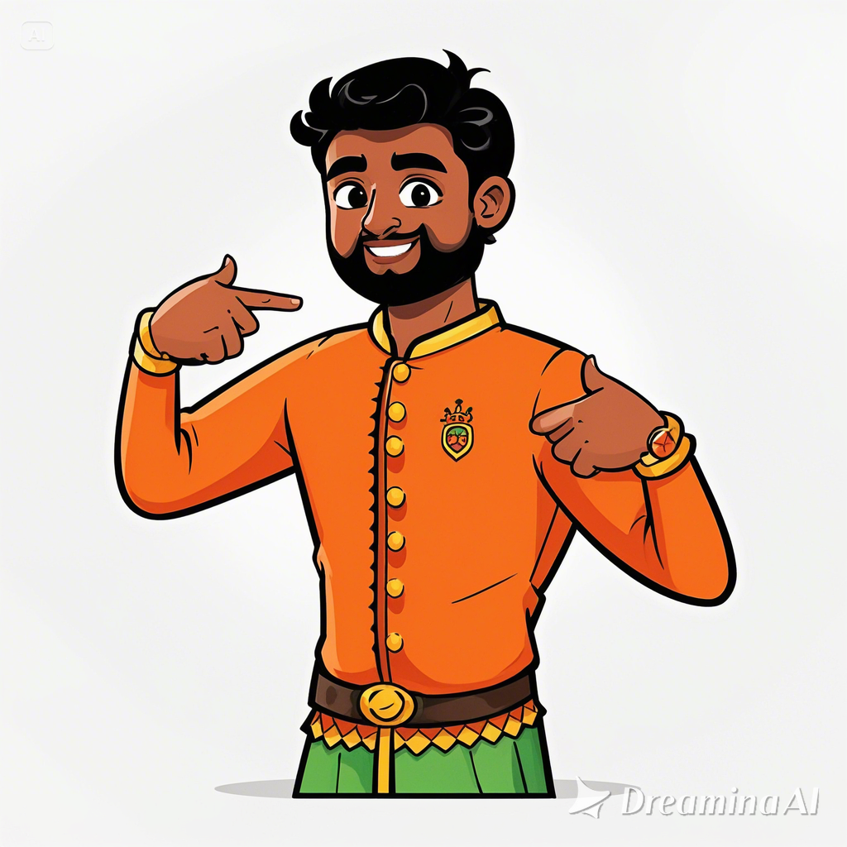
मम नाम राम:
अहं राम:
अहं रजक:
अहं युवक:
अहं पुत्र:

Slide 7

अहं वैद्या
भवान् क:?
अहं पाचक:

Slide 8
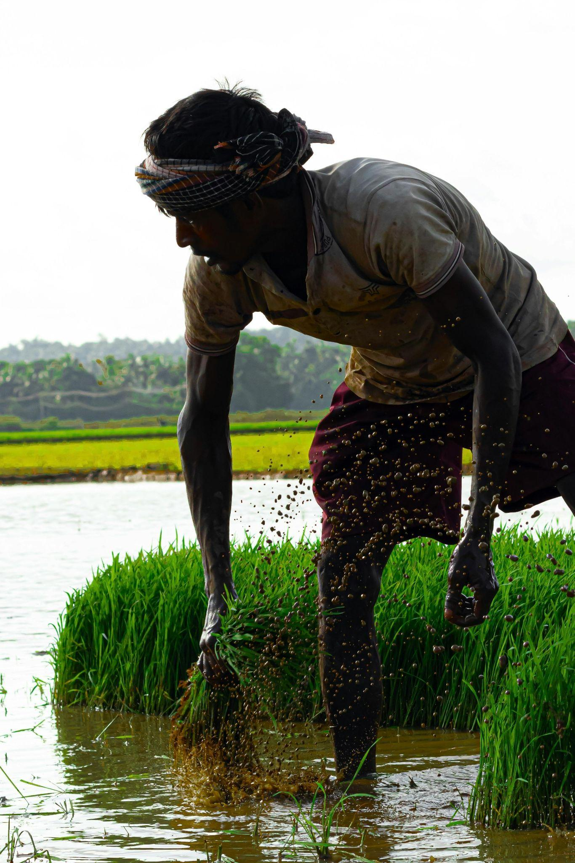
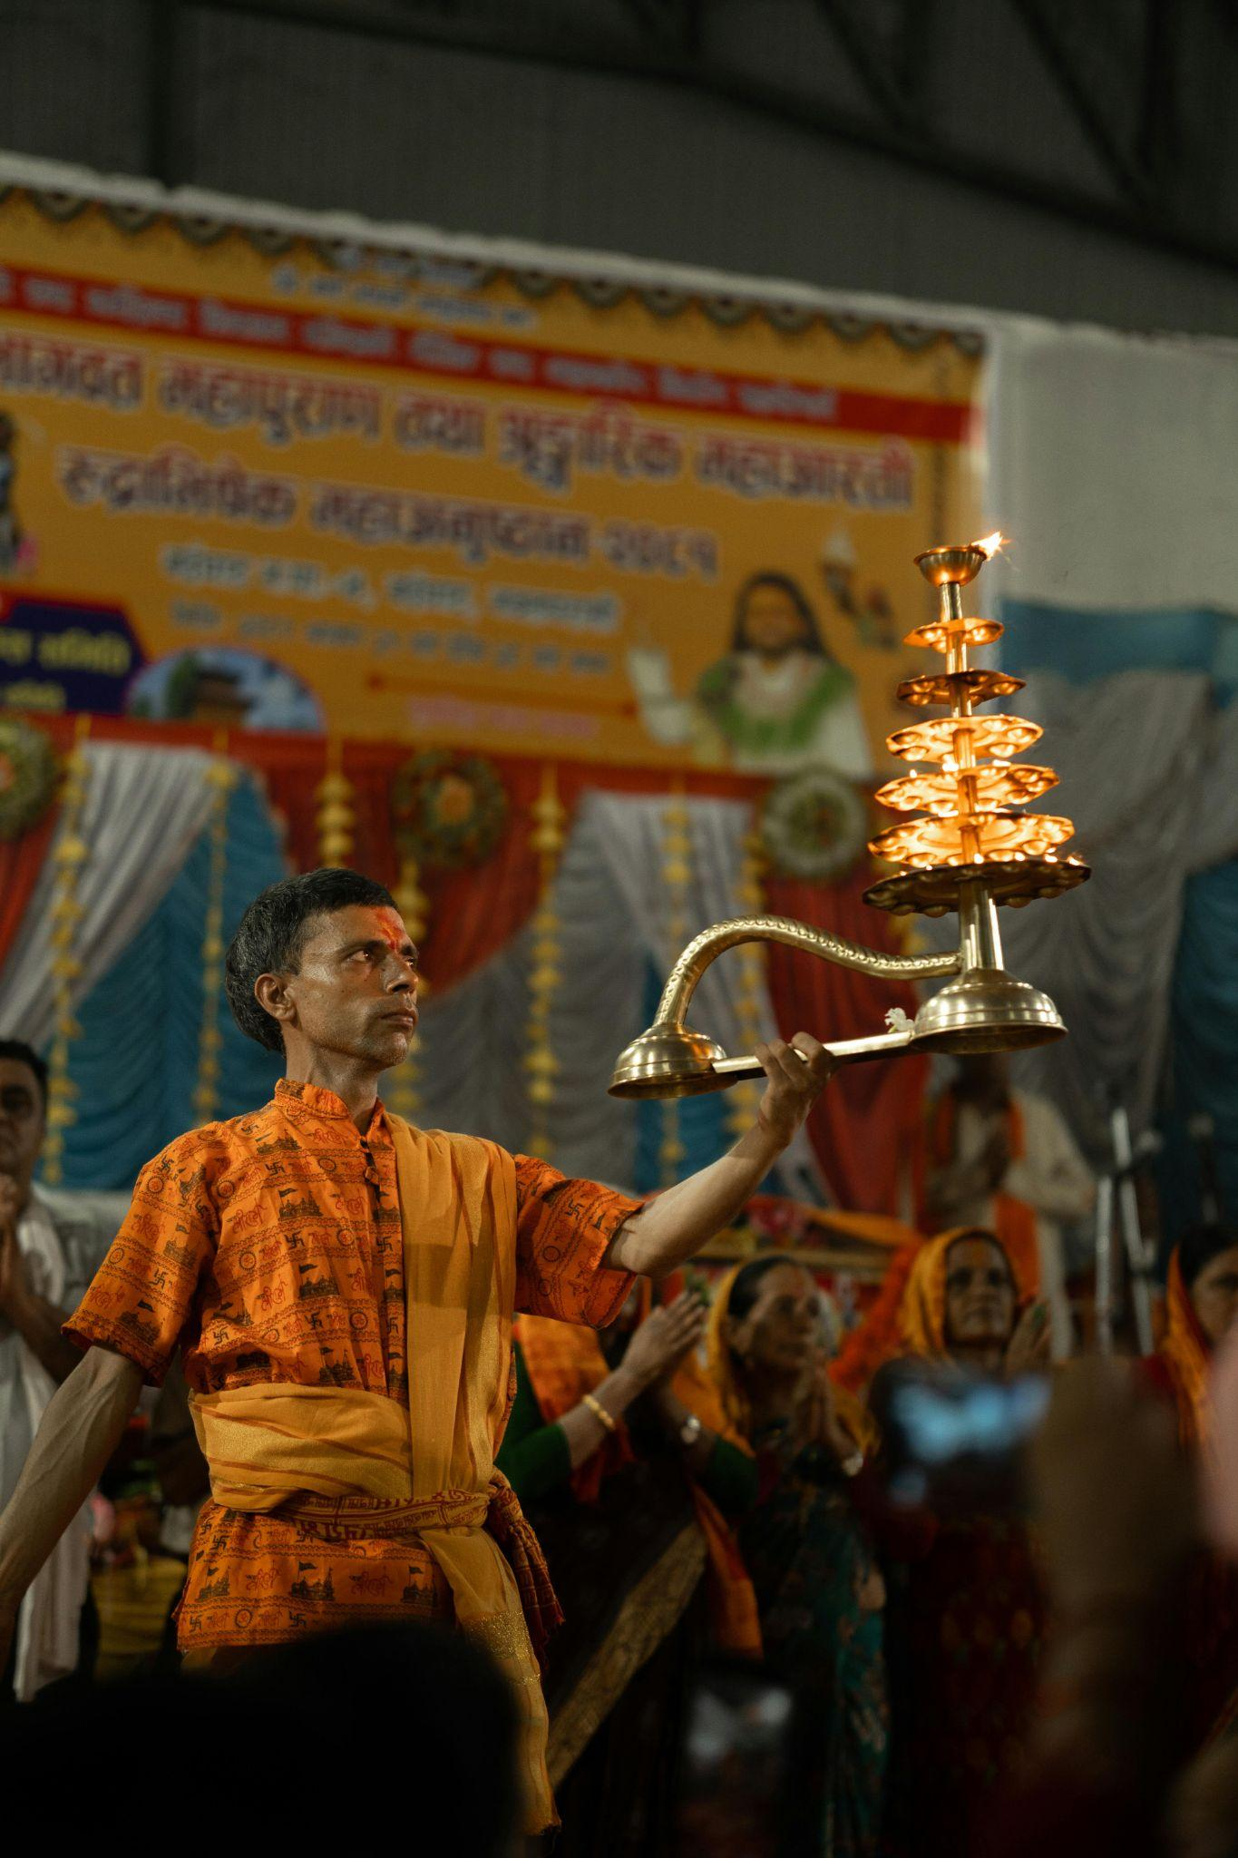
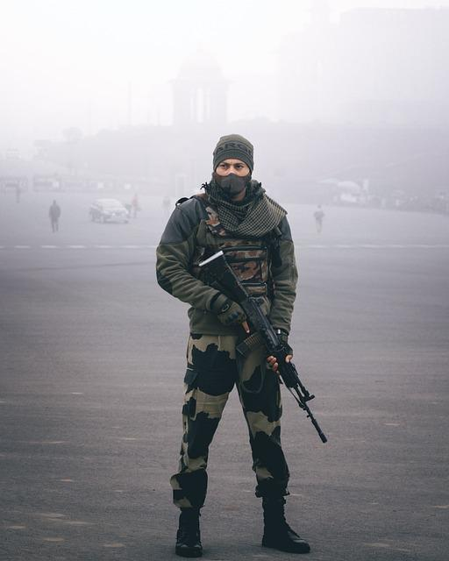
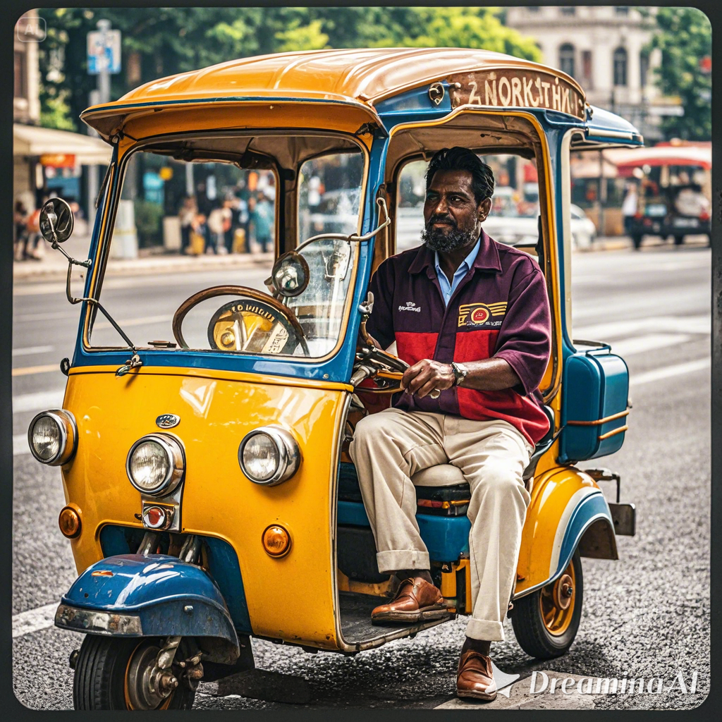
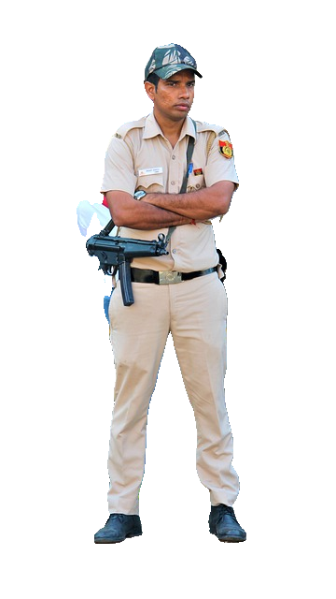
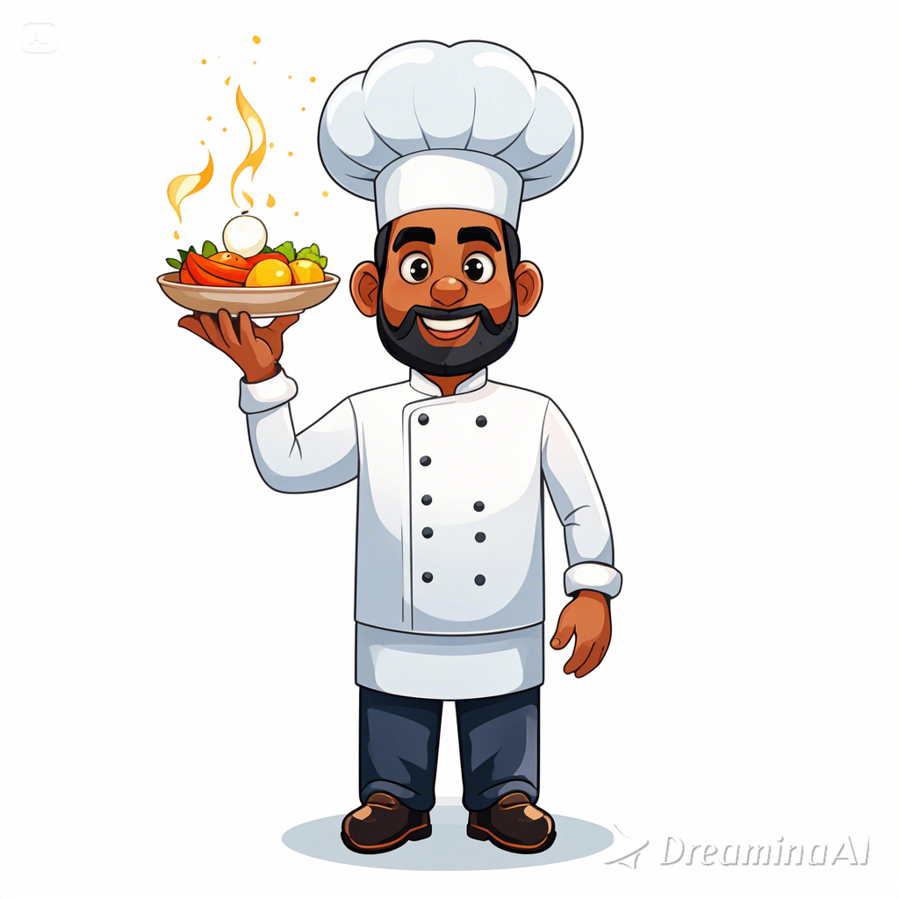

अहं नट:
भवान् क:?
अहं चालक:
अहं कृषक:
अहं सैनिक:
अहम् अर्चक:
अहं पाचक:
अहं राम:
अहम् आरक्षक:

Slide 9
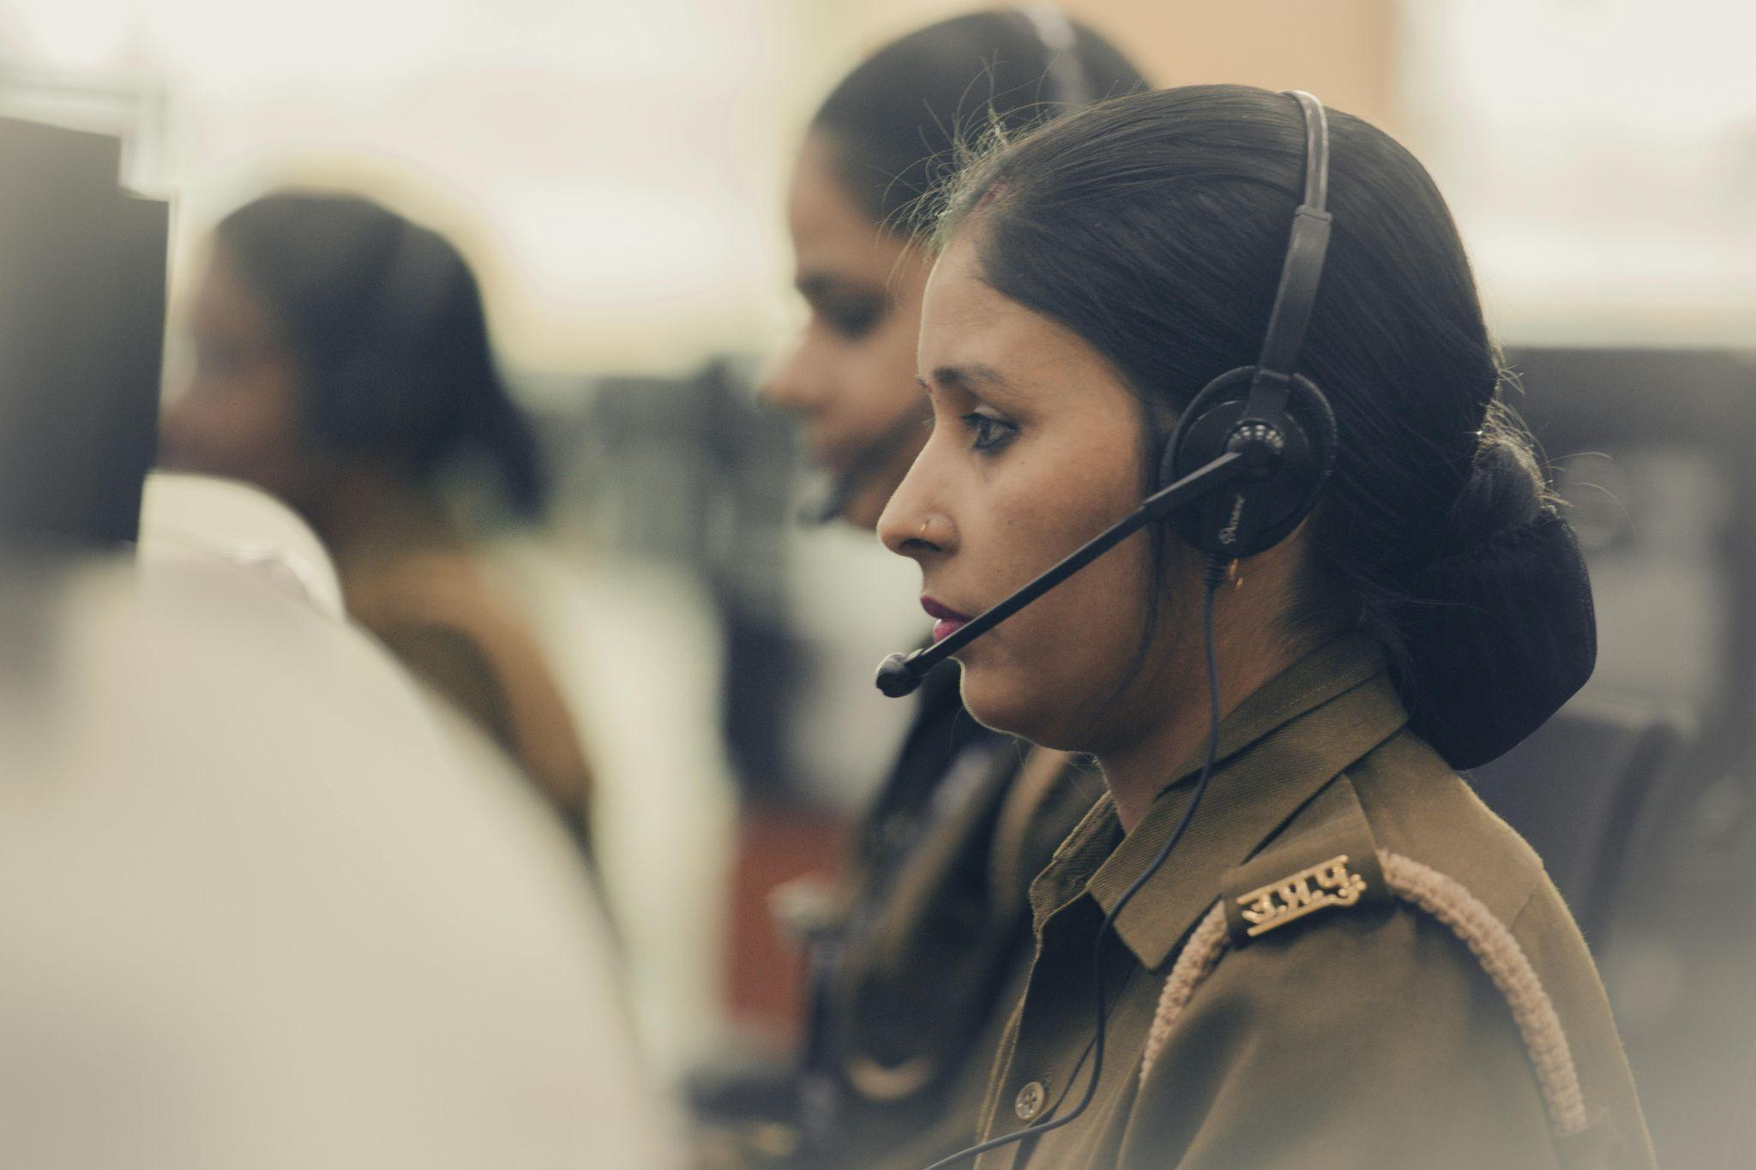
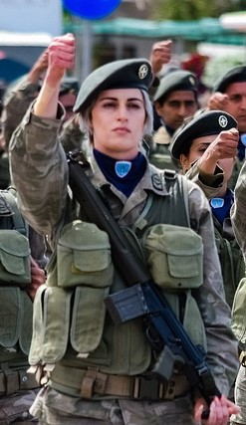
भवान्/भवती
अहम्
भवती का?
भवान् क:?
अहम् आरक्षक:
अहं सैनिका
अहम् आरक्षिका
अहं सैनिक:

Slide 10

अहं क:?
अहं कृषक:
भवान् पाचक:
भवान् क:?

Slide 11
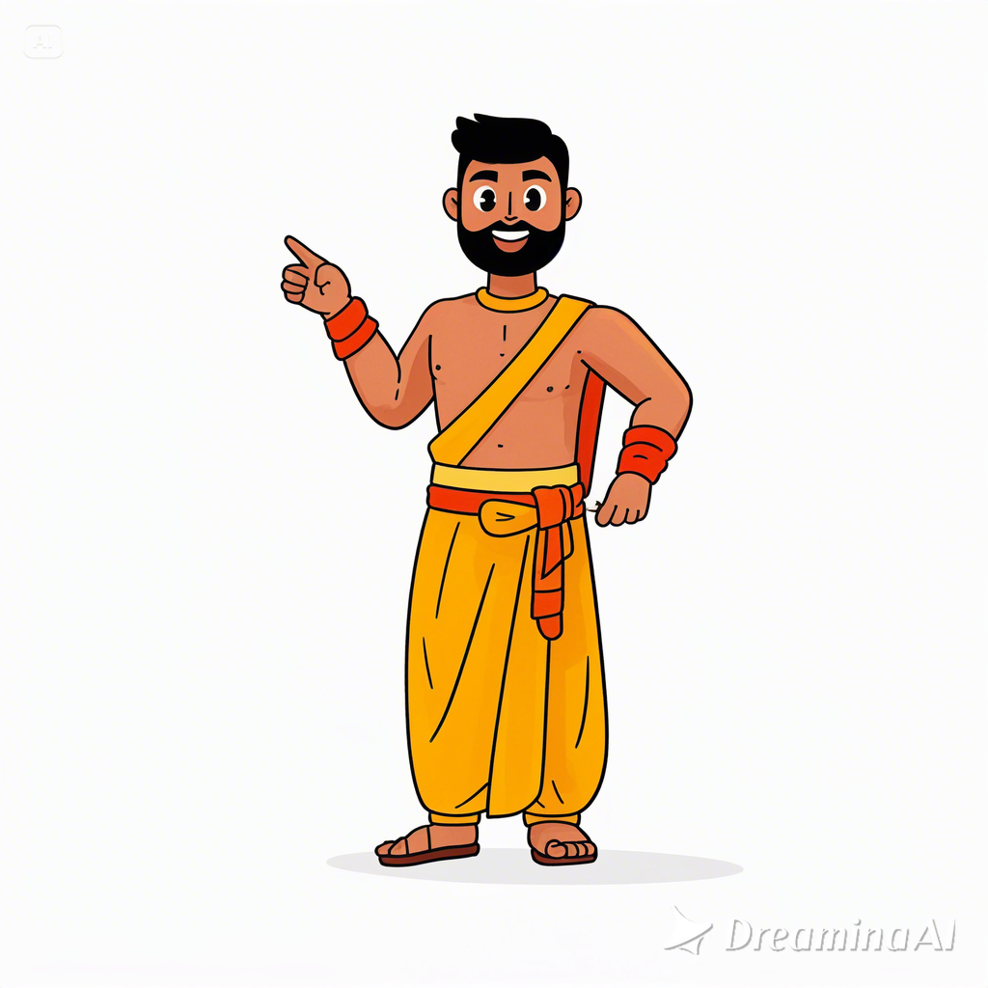
अहं चित्रकारी
भवती का?
अहं का?
भवती नटी

Slide 12

अहं वैद्या
अहं चालिका
भवती आपणिका
भवती का?
भवती का?
अहं का?
अहं वैद्य:
अहं चालक:
भवान् आपणिक:
भवान् क:?
भवान् क:?
अहं क:?

Slide 13
भवान् सैनिक: - మీరు సైనికుడు क: सैनिक:? - ఎవ్వరు సైనికుడు? भवती सैनिका - మీరు సైనికురాలు का सैनिका? - ఎవ్వరు సైనికురాలు? अहम् अम्बा - నేను అమ్మ अहं का? - నేను ఎవ్వరు? अहं जनक: - నేను తండ్రి अहं क:? - నేను ఎవ్వరు?

Slide 14
Exercise
Fillup exercise in gitHub
Practicals
ఒక సమూహాన్ని ఏర్పరుచుకోని भवान्, भवती, अहं ఉపయోగించి సంభాషణను ప్రారంభించండి. क:, का ఉపయోగించి ప్రశ్నలు అడగండి.
సంస్కృత నిఘంటువు

Slide 15
सर्वे भवन्तु सुखिनः सर्वे सन्तु निरामयाः सर्वे भद्राणि पश्यन्तु मा कश्चिद् दु:खभाग्भवते || ॐ शान्ति: शान्ति: शान्ति:|

Slide 16
చిట్కా: బొమ్మల ద్వారా, అభినయంద్వారా, వ్యక్తీకరణద్వారా, సంస్కృత భాషను నేర్చుకోండి
धन्यवाद:
Picture source: PixaBay, pexels, Dreamina. Content Source: Abhyasapustakam, SamskritaBharati

